Slide 1
IMPUESTO
SOBRE
LAS UTILIDADES
DE LAS EMPRESAS
I.U.E.

Slide 2
BENEFICIARIOS DEL EXTERIOR
Utilidad neta gravada presunta
50% del monto total pagado o remesado
ACTIVIDADES PARCIALMENTE REALIZADAS EN EL PAÍS
Utilidad neta gravada presunta
16% de los ingresos brutos obtenidos en el país.
REMESAS ACTIVIDADES PARCIALMENTE REALIZADAS EN EL PAÍS
Utilidad neta gravada presunta
12% de los ingresos brutos obtenidos en el país
(Saldo de la presunción).

Slide 3
CONTRATOS CON EMPRESAS DEL EXTERIOR (APREEP)
Utilidad neta gravada presunta
50% del 20% de los ingresos brutos obtenidos en el país.
RETENCIONES POR OPERACIONES SIN FACTURA
Utilidad neta gravada presunta
50% de los ingresos brutos obtenidos.
(prestación de servicios).
Utilidad neta gravada presunta
20% de los ingresos brutos obtenidos
(compra de bienes).

Slide 4
FECHAS DE CIERRE DE GESTIÓN
CIERRE 31 DE
MARZO
INDUSTRIALES,
CONSTRUCTORAS Y
PETROLERAS
PAGO DEL IMPUESTO 29 DE JULIO
CIERRE 30 DE
JUNIO
GOMERAS
CASTAÑERAS
AGRÍCOLAS
GANADERAS Y
AGROINDUSTRIALES
PAGO DEL IMPUESTO 28 DE
OCTUBRE
PLAZO 120 DÍAS POSTERIORES AL CIERRE DE GESTIÓN

Slide 5
FECHAS DE CIERRE DE GESTIÓN
CIERRE 30 DE
SEPTIEMBRE
EMPRESAS MINERAS
PAGO DEL IMPUESTO 28 DE ENERO
CIERRE 31 DE
DICIEMBRE
EMPRESAS BANCARIAS,
DE SEGUROS, COMERCIALES
SERVICIOS, PROFESIONALES
INDEPENDIENTES Y OTRAS
PAGO DEL IMPUESTO 30 DE ABRIL
PLAZO 120 DÍAS POSTERIORES AL CIERRE DE GESTIÓN

Slide 6
FORMULARIOS
500 Contribuyentes con Registros Contables
510 Contribuyentes que ejercen Profesiones liberales u oficios
520 Contribuyentes no obligados a presentar registros contables
530 Beneficiarios del Exterior
541 Utilidad Neta Presunta por actividades parcialmente realizadas en el País.
550 Remesas al Exterior por actividades parcialmente realizadas en el País
560 Exenciones El Alto
570 Retenciones

Slide 7
FORMULARIOS
580 Sector Minero
590 Sector pequeña minería
591 Remesas al Exterior según Convenios Internacionales
593 Consolidación anticipos al IUE-M
594 Retenciones de Anticipos a Proveedores (Empresas Mineras) y/o Pagos de Anticipos
595 Alícuota adicional a las utilidades extraordinarias por actividades extractivas de recursos naturales no renovables
605 Presentación de Estados financieros o Memoria Anual
3050 Pagos por retenciones a beneficiarios del exterior.

Slide 8
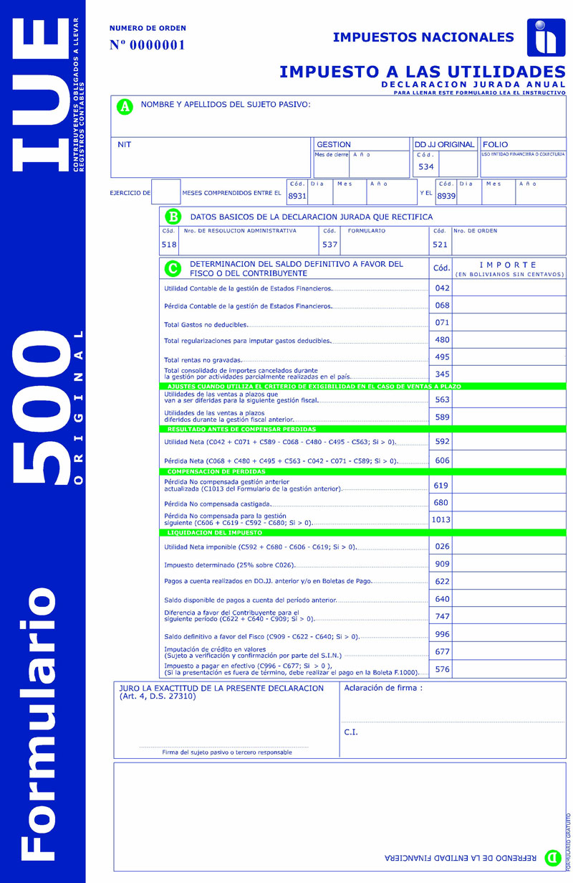
FORMULARIOS
EXISTE LA OBLIGACIÓN DE PRESENTAR DD.JJ. (FORM. 500 ó EL QUE CORRESPONDA), INCLUSO CUANDO EL CONTRIBUYENTE:
A) TENGA PERDIDA
B) NO TENGA MOVIMIENTO
C) ESTE EXENTO DEL IUE
NOTA: INSTITUCIONES DEL SECTOR PÚBLICO NO DEBEN FORMALIZAR LA EXENCIÓN NI PRESENTAR LAS DD.JJ.

Slide 9
GRACIAS POR SU ATENCIÓN

